Slide 1
项目repo
周铭洵，梁景涛，李思航，吴瑞海

Slide 2

用python的wordcloud生成的的鹊桥板块“词云”

Slide 3
简介
我们做了一个爬虫和简单数据分析与可视化的项目。
爬取了北大未名版的鹊桥（征友）板块的内容，并进行整理，分析。
https://github.com/wuwuz/pythonWormLearning
这是我们的源码。
爬虫源码：mytest.py，pic.py。
数据分析源码：processContent.py，wordAnalysis.py，wordPic.py

Slide 4
前期准备工作
首先我们讨论，得出了要做征友板块的爬虫和分析。
分工，两个人做爬虫，两个人做分析。
前期Python的基础知识学习：包括在程设课上讲的c++程序员py速成，以及各种网络上的资料。
配环境以及入门参考的是：
https://www.crifan.com/files/doc/docbook/python_beginner_tutorial/release/htmls/index.html

Slide 5
爬虫
爬虫方面，参考了
https://www.zhihu.com/question/20899988(如何入门爬虫)
http://jecvay.com/category/smtech/python3-webbug
（py3爬虫入门)
http://www.crummy.com/software/BeautifulSoup/bs4/doc.zh/
（BeautifulSoup的文档）
http://docs.python-requests.org/zh_CN/latest/
（Requests库的文档）

Slide 6
爬虫
实现爬虫的时候，首先用了fiddler软件进行抓包，对http报文进行抓取和分析。或者使用chrome浏览器的f12查看网页源码。
然后对特定的网页，比如说未名论坛某板块，查看网页之后，发现网页布局事实上是树结构，用requests库爬取内容后，用BeautifulSoup库实现了对html内容的结构化处理。
然后在这个数据结构中找到对应的链接或者内容，内容的话就进行爬取，链接的话就存进队列，等待访问。
使用headers，和缓加载图片等方式伪装成浏览器。

Slide 7
分析
分析方面参考了：
http://www.oschina.net/p/jieba/ （jieba库分词的文档）
http://blog.csdn.net/boksic/article/details/7216468 （词频分析）
http://blog.csdn.net/fyuanfena/article/details/52038984 （词云）

Slide 8
分析
首先承接爬虫内容，将每一个征友者的信息整理好。
用jieba分词库将其分词。
用给词语赋权值的方法，将内容用关键词从中间分开，得到征友者的自我描述和对他人的要求。
采用了一些奇怪的手段（因为各位的表达同一件事情的方式太多了），抓取了内容中重要的部分，包括身高体重，学历工作，联系方式等等。
之后用文件方式进行了整合，统计。

Slide 9
分析
再之后，发现可以对这些征友的人做一些词频分析。
同样使用jieba分词，对内容进行了分析。
最后使用了wordcloud库，将词频分析的结果可视化，以图片形式展现出来。

Slide 10
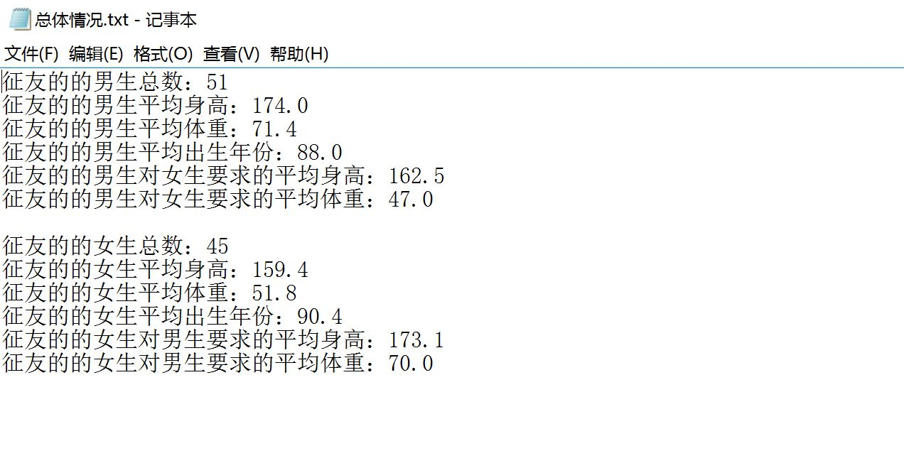
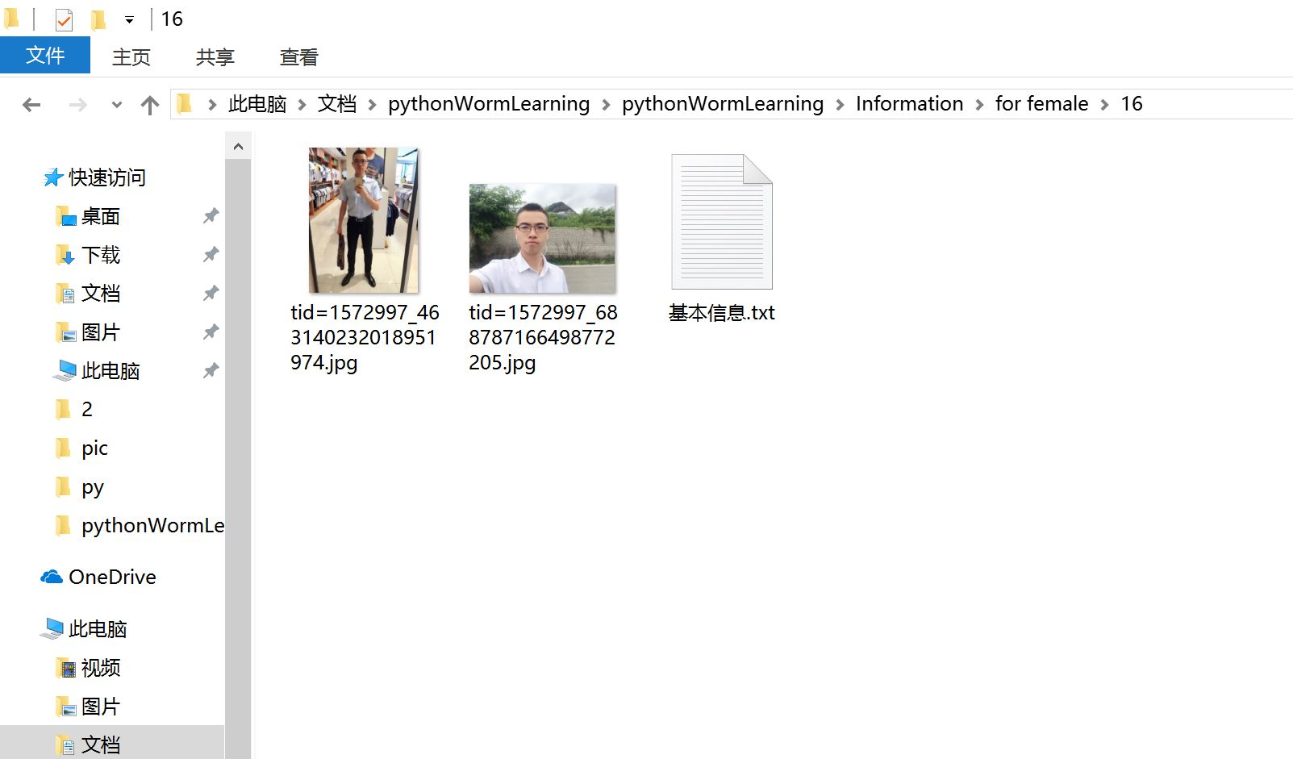
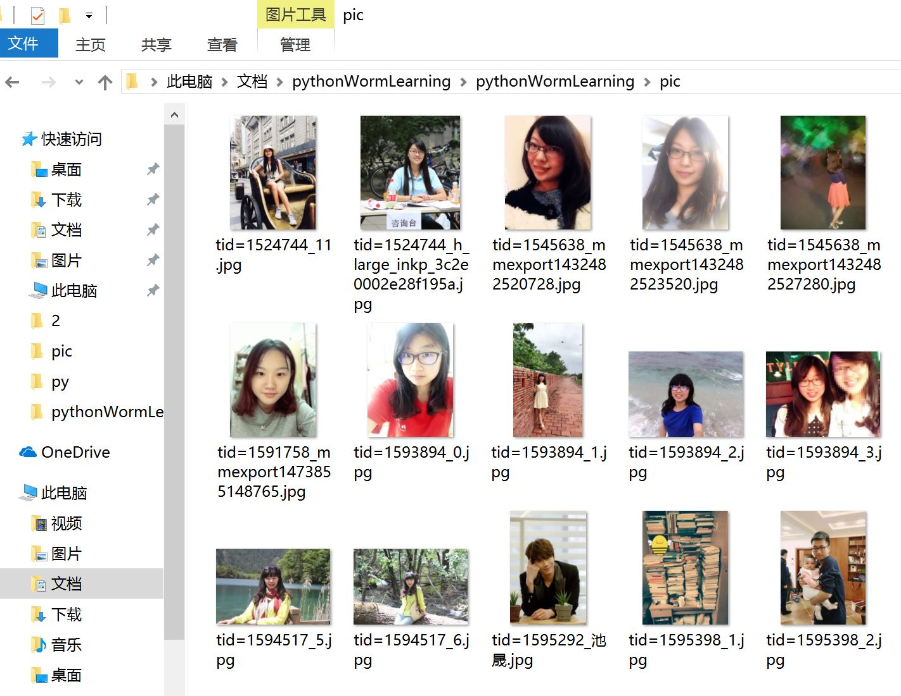
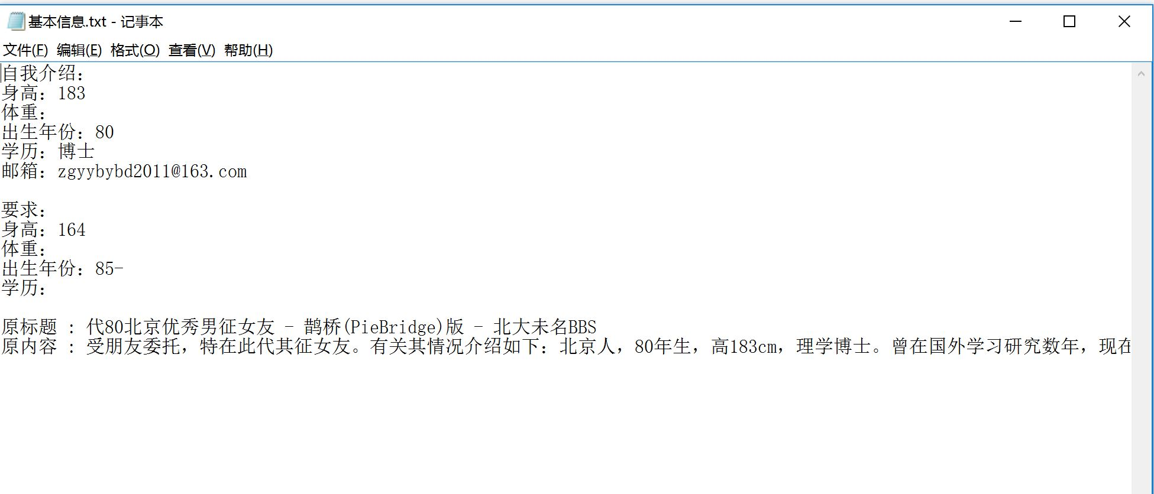
结果

Slide 11
遇到的一些难题
Python的编码问题
1.文件头加上#coding=‘utf-8’
2.操作文件时encoding=‘utf-8’
3.如果遇到一些奇怪的utf-8不能coding的问题，检查环境变量里面的path，LIB，INCLUDE等等
4.如果一个文件打开是乱码，用notepad++打开并尝试转至utf-8。
5.基本上用utf-8是没什么问题的了。

Slide 12
遇到的一些难题
Python的带c++包的编译问题
1.有一些第三方库需要用到c++的编译器（非纯python），并且会在install的时候提供一个VC++ 14.0 build tools的下载链接。
2.由于微软工程师一直没有修复的bug，那个build tools的下载工具是坏的。我尝试在stackoverflow寻找答案，发现这个bug从15年一直报到17年，没有解决。
3.最后下载了Visual Studio 2017，将installer里面勾选C++组件和python组件，记得勾选VC++ 2015版本的tools。
4.按照http://blog.csdn.net/happyanger6/article/details/7589016 的方法设置环境变量等等。就可以正常的pip install了。

Slide 13
遇到的一些难题
中文文本非常不好分析。特别是遇到语义分析，由于没有足够的时间精力，没办法使用更高级的方法，比如机器学习等等，导致语义分析起来很困难。
即使是抓取用户的性别这一点都很难搞——表达方式多种多样，比如GGMM，男，帅哥，闺蜜等等。
使用了关键词权值，统计，并且分割的办法能够有效的提高识别率。
用正则表达式可以识别一些数字字母信息，例如邮箱，手机号码，身高等等。

